Slide 1
07 октября 2015 г.
Ректор Московского государственного университета путей сообщения (МИИТ)
Б.А. Лёвин
1

Slide 2
РАЗВИТИЕ УНИВЕРСИТЕТА (ЗА 3 КВАРТАЛА 2015 г.)
Выполнение плана доходных
поступлений – 2 286, 1 млн. руб.
(60,0 % от годового плана)
Развитие инфраструктуры и
материально-технической базы –
103, 7 млн. руб. (36,5% от годового
плана)
2

Slide 3
СРЕДНЕМЕСЯЧНАЯ ЗАРАБОТНАЯ ПЛАТА ПО КАТЕГОРИЯМ ПЕРСОНАЛА (руб.)
№№ п/п | Категория персонала | 2014г. | 2015г. | 2015г. к 2014г.
 |  | 9 мес. | 9 мес. | в %
1 | 2 | 3 | 4 | 5
1 | ПРОФЕССОРСКО-ПРЕПОДАВАТЕЛЬСКИЙ СОСТАВ | 68 008 | 74 558 | 109,63
2 | АДМИНИСТРАТИВНО- УПРАВЛЕНЧЕСКИЙ ПЕРСОНАЛ | 54 501 | 56 378 | 103,44
3 | УЧЕБНО-ВСПОМОГАТЕЛЬНЫЙ ПЕРСОНАЛ | 22 551 | 25 006 | 110,89
4 | ИНЖЕНЕРНО-ТЕХНИЧЕСКИЙ ПЕРСОНАЛ | 37 252 | 32 593 | 87, 49
5 | ОБСЛУЖИВАЮЩИЙ ПЕРСОНАЛ | 18 830 | 19 921 | 105,79
6 | ВСЕГО ПО УНИВЕРСИТЕТУ | 48 152 | 48 941 | 101,64
3

Slide 4
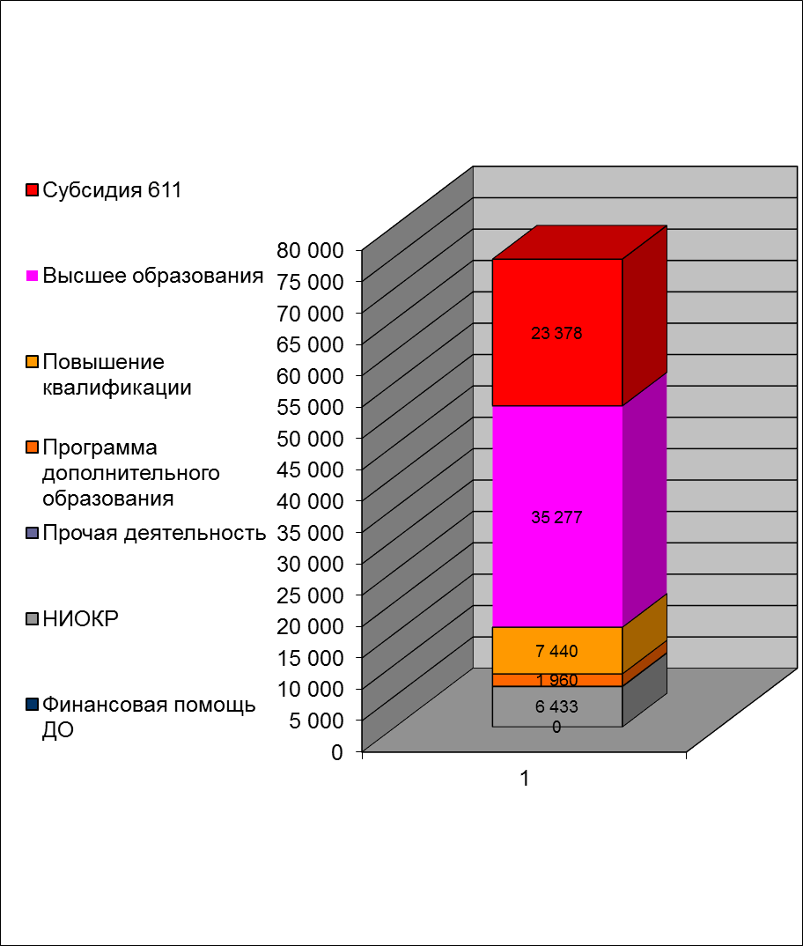
СТРУКТУРА СРЕДНЕМЕСЯЧНОЙ ЗАРПЛАТЫ ППС
(ЗА 9 МЕСЯЦЕВ 2015 г.)
№ п/п | Виды оплат | за 9 мес. 2015 г.
 |  | Сумма руб. | Процент
1 | Субсидия 611 | 23 378 | 31,36
2 | ВО | 35 277 | 47,31
3 | ПК | 7 440 | 9,98
4 | ПДО | 1 960 | 2,63
5 | ПД | 70 | 0,09
6 | НИОКР | 6 433 | 8,63
7 | Финансовая помощь ДО | 0 | 0,00
Всего |  | 74 558 | 100,0
4

Slide 5
РАЗВИТИЕ ИНФРАСТРУКТУРЫ УНИВЕРСИТЕТА (ЗА 9 МЕСЯЦЕВ 2015 г.)
Капитальный и текущие ремонты: | 39, 7 млн. руб. , в том числе 31, 4 млн. руб. собственных средств ( 21,6 % от годового плана)
Программа информатизации | 25, 2 млн. руб. (69, 0 % от годового плана)
Приобретение учебного оборудования | 38, 8 млн. руб. (61, 0 % от годового плана)
ИТОГО: | 103, 7 млн. руб. (36, 5 % от годового плана)
5

Slide 6
МЕДИЦИНСКОЕ ОБСЛУЖИВАНИЕ
С 1 октября 2015 года поликлиника МИИТ включена в
число медицинских организаций, обслуживающих
прикреплённое население
Персонал поликлиники укомплектован врачами
основных специальностей
Лицензия позволяет поликлинике иметь стационар
Поданы документы на долицензирование проведения
профосмотров
На софинансирование ДМС в 2015 г. выделено более
5,5 млн.руб. (800 человек).
6

